Slide 1
Презентация к исследовательской работе по математике Древнерусские меры длины
:
Автор работы:Шубина Мария Алексеевна,
ученица 6а класса,
МБОУ СШ № 1,
г. Архангельска
Руководитель: Куприянович Марина Олеговна,
учитель математики
высшей квалификационной категории,
МБОУ СШ № 1,
г. Архангельска
г. Архангельск, 2015г.

Slide 2
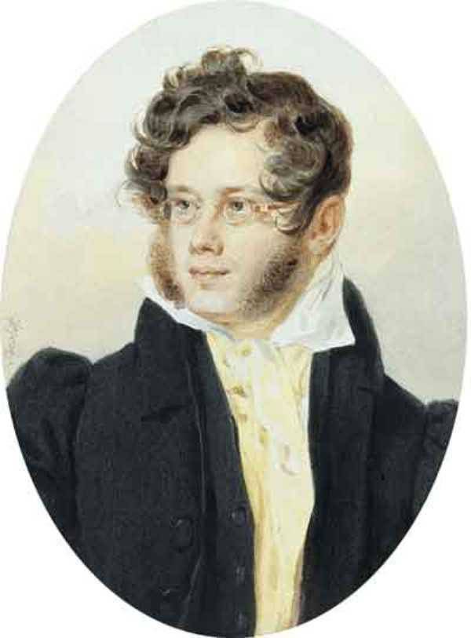
«От мысли до мысли пять тысяч верст» Князь Пётр Андреевич Вяземский[12]

Slide 3
1. Введение
В 1889 году была окончательно установлена и принята всемирная единица длины – метр. Все пользуются этой единицей длины, и стало интересно, какие меры были до введения метра на Руси [1]

Slide 4
Данная исследовательская работа посвящена древнерусским мерам длины

Slide 5
Актуальность
Актуальность данной темы состоит в том, что древнейшие единицы измерения длины связаны с частями человеческого тела, а сейчас таких мер не используют. И возникает вопрос, можно ли использовать эти меры длины в настоящее время

Slide 6
Цель
Целью данного исследования является изучение древнерусских мер длины и применение их в современной жизни

Slide 7
Для достижения данной цели были составлены задачи:
Изучение литературы и других источников по теме «Древнерусские меры длины»
Рассмотреть различные древнерусские меры длины
Проследить использование древнерусских мер длины в быту
Найти примеры использования старинных мер длины

Slide 8
Рабочая гипотеза
В древней Руси было большое количество единиц длины и это было неудобно. Поэтому люди ввели единую меру длины метр

Slide 9
Объект исследования
Меры длины

Slide 10
Предмет исследования
Старорусские меры длины

Slide 11
В начале исследования был проведён опрос одноклассников. Были заданы вопросы и получены ответы:
1)Какой из представленных единиц измерения в древней Руси измеряли длину?
а) Фунт б) Сантиметр
в) Килограмм г) Локоть
2) От чего придумывали все единицы длины в древней Руси?
а) От частей тела б) Просто так придумывали в) От предметов быта

Slide 12
3) От какой части тела была придумана мера длины пядь?
а) Голова б) Нога в) Пальцы г) Спина
4) Часто ли Вы используете старинные меры длины, такие как: аршин, верста, шаг, локоть и пядь?
а) Да б) Нет
5) Какие древнерусские меры длины Вы знаете?
Пядь – 5, аршин – 6, сажень – 2, шаг - 1,
локоть – 5, верста – 1.

Slide 13
Диаграмма результатов опроса

Slide 14
В Сибири в стародавние времена употреблялась мера расстояний – бука. Это расстояние, на котором человек не видит рога быка. Древние римляне измеряли шагами. Длину ткани неудобно измерять шагами или буками. Для этого оказались пригодными встречающиеся единицы, имеющие названия частей человеческого тела[10]
2. Историческая справка
Наука начинается с тех пор Как начинают измерять Д. И. Менделеев

Slide 15
2. Примеры древнерусских мер длины 2.1. Аршин
Мера аршин, возникла при торговле с восточными народами[4]

Slide 16
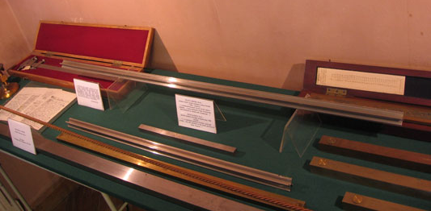
Аршин ≈ 71 см 12 мм[8]
Купцы, продавая товар, как правило, мерили его своим аршином (линейкой) или по-быстрому – отмеряя «от плеча». Чтобы исключить обмер, властями был введён, в качестве эталона – "казенный аршин", представляющий собой деревянную линейку, на концах которой клепались металлические наконечники с государственным клеймом[4]

Slide 17
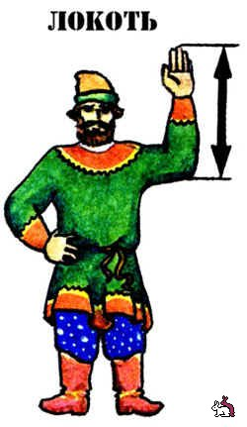
2.2. Локоть
Локоть - исконно древнерусская мера длины, известная уже в 11 веке.[6] Локоть равнялся длине руки от пальцев до локтя[4]
Локоть ≈ 44 см[8]

Slide 18
2.3. Сажень
САЖЕНЬ – русская мера длины. Различных по назначению (и, соответственно, величине) саженей было больше десяти[1]
Сажень -151,4 см[6]

Slide 19
2.4. Верста
ВЕРСТА - старорусская путевая мера. Известны упоминания в письменных источниках ХI века. Верста -1066,8 м. "Верстой" также назывался верстовой столб на дороге[6]

Slide 20
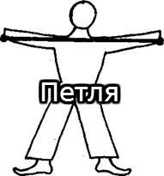
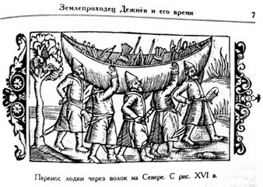
Единицы измерения поморов
Петля
Мера длины у поморов, используемая для измерения длины снасти и веревок. Размер ее около 2,5 аршина ≈ 177.8
Волок
Мера использовалась в северных областях :«пространство между двумя реками, где нужно перетаскивать лодки и груз волоком»
Волок ≈ 30-40 км [11]

Slide 21
Выводы
В исследовательской работе представлены только некоторые древнерусские меры длины, а на самом деле их на много больше, и они очень разнообразны. Это неудобно.
У каждого человека свои размеры частей тела, а от этого зависит, какой длины будет та или иная единица длины. Это тоже неудобно.

Slide 22
Заключение
Рабочая гипотеза подтвердилась, потому – что измерять множеством единиц длины очень трудно, и т.к. все меры длины имели своё происхождение от частей тела, а они у каждого человека разного размера, то и длина каждой единицы была разная. Запомнить такое большое количество мер длины было сложно, именно поэтому люди решили применять одну общую единицу длины - метр

Slide 23
Библиография
1. Москва «Детская литература» 1972 «Единицы, нужные всем» С. Кордюкова стр.5, стр. 39, стр. 47
2. Электронный ресурс – 2013 г. - http://slogov.ru/91n
3. Электронный ресурс – 2013 г. - http://www.kipstory.ru/mera/
4. Электронный ресурс – 2013 г. - http://nsportal.ru/ap/ap/drugoe/drevnie-edinicy-dliny
5. Электронный ресурс – 2013 г. -http://ru.wikipedia.org/wiki/%D0%F3%F1%F1%EA%E0%FF_%F1%E8%F1%F2%E5%EC%E0_%EC%E5%F0
6. Электронный ресурс – 2013 г. - http://mer.kakras.ru/
7. Электронный ресурс – 2013 г. - http://m1kle.ru/russkiye_meri.php
8. Электронный ресурс – 2013 г. - http://traditio-ru.org/wiki/Русские_меры#undefined
9. Электронный ресурс – 2013 г. - http://runposoh.clan.su/forum/15-9-1
10. Электронный ресурс – 2014 г. - http://festival.1september.ru/articles/549850/
11. Электронный ресурс – 2014 г. - http://www.podol.ru/slovesin:arrangements

Slide 24
Спасибо за внимание!

